Slide 1
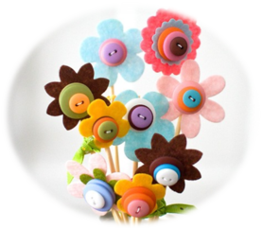
История пуговицы, или «На нас держится всё»

Slide 2
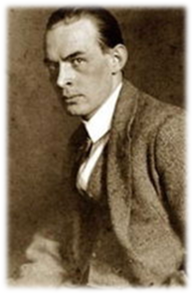
«Вы можете стать архангелом, дураком или преступником, и никто не заметит этого. Но если у вас нет пуговицы – каждый обратит на это внимание», - писал Эрих Мария Ремарк. Действительно, вот уже несколько тысячелетий пуговица верно служит человеку.

Slide 3
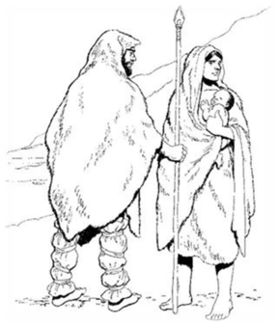
Доисторические люди скрепляли на себе одежды из звериных шкур при помощи кусочков дерева или кости. Позже на свет появились булавки, пряжки, крючки и пуговицы.

Slide 4
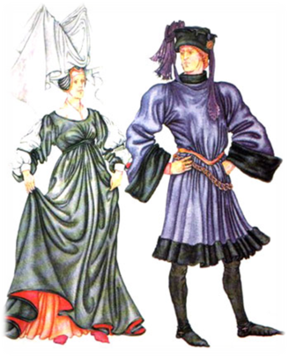
В период раннего Средневековья пуговицы использовались мало, платье держалось в основном на шнуровке и крючках.

Slide 5
Реформа костюма привела к массовому использованию пуговиц. В Париже возникают союзы ремесленников, работавших с определенным материалом: металлом, костью, стеклом.
Производство пуговиц вскоре становится весомой частью экономики, и это неудивительно, если учесть, что мужской костюм того времени от подбородка до талии и от локтя до кисти застегивался на часто посаженные пуговицы, числом иногда больше сотни.

Slide 6
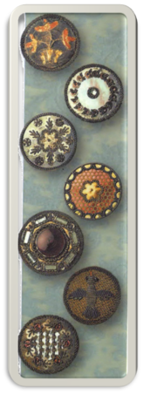
Пуговицы делали из золота, серебра, меди и украшали вставками из драгоценных камней. Роскошные дорогие пуговицы свидетельствовали о богатстве и высоком положении владельца.

Slide 7
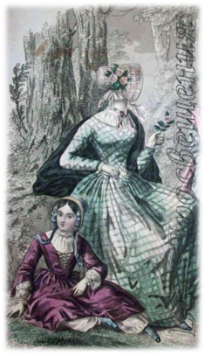
До середины XIXв. пуговицы являлись преимущественно атрибутом мужского костюма, женщинам же по-прежнему служили шнуровка и крючки, а пуговицы использовались лишь изредка, в основном как украшение.

Slide 8
Производство пуговиц регулировалось государством. Когда в XVIIв. в моду вошли пуговицы, обтянутые тканью и украшенные кружевами и вышивкой, французские законы предписывали обтягивать их исключительно шелком, дабы поддерживать шелковое производство в Париже и Лионе.
В Англии же обтяжные пуговицы, наоборот, были официально запрещены: британским пуговичникам надлежало способствовать развитию металлургии.

Slide 9
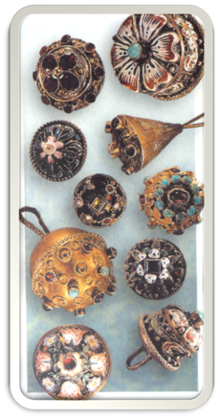
На Руси наиболее распространенными были полые металлические пуговицы шарообразной или удлиненной формы с круглой петлей. Их делали из серебра, золота, сплавов меди и олова, богато украшали жемчугом, самоцветами, цветной эмалью.

Slide 10
Происхождение русского слова «пуговица» связано с различными мистическими возможностями, которыми наделял эту вещь человек. Пришитая к вороту рубахи и украшенная специальным заговоренным орнаментом, она должна была отпугивать и ограждать хозяина от всякой нечисти. Иногда с этой же целью внутрь полой круглой пуговицы помещали камушек или дробинку, и тогда при ходьбе она издавала приглушенный звук.
Найти пуговицу до сих пор считается хорошей приметой, а если дорогу вам перебежала черная кошка, достаточно дотронуться до пуговицы – и можно смело идти вперед.

Slide 11
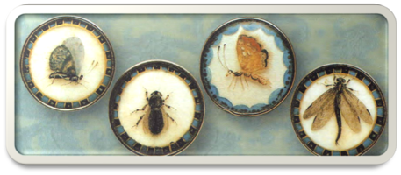
Цена пуговиц часто превышала стоимость самой одежды, поэтому их перешивали со старого платья на новое, давали в приданое. Пуговицы могли быть крошечными, с горошину, а могли быть величиной с куриное яйцо. Они украшались различными акварельными вставками, реалистичными рисунками насекомых.

Slide 12
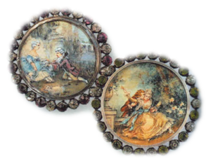
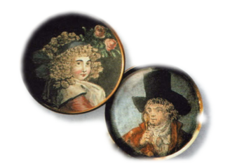
Часто изготовлялись наборы пуговиц, от пяти до тридцати пяти штук на определенную тему: путешествия, сцены колониальной жизни и т.п. Как правило, такие наборы выполнялись на заказ и продавались в шкатулках, обтянутых шелком.

Slide 13
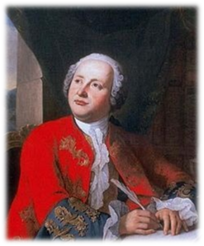
Свой вклад в пуговичное дело внес и М.В. Ломоносов: он основал в 1753 году фабрику по производству стекла и мозаики, выпускавшую также и стеклянные пуговицы.

Slide 14
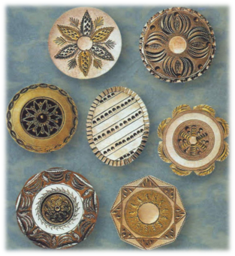
Изготовители пуговиц проявляли большую выдумку и изобретательность. Секреты производства строго охранялись, английским мастерам даже было запрещено эмигрировать, дабы технологии не попали за границу.

Slide 15
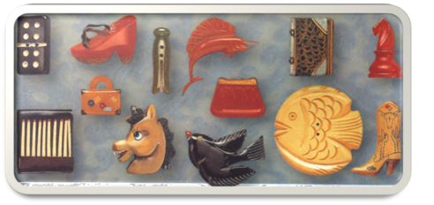
После Второй Мировой войны сырья для пуговиц не хватало, поэтому в дело шел любой подручный материал: в Германии выпускались пуговицы из лобовых стекол списанных истребителей, а подмосковная артель штамповала их из размягченных на огне патефоновых пластинок.

Slide 16
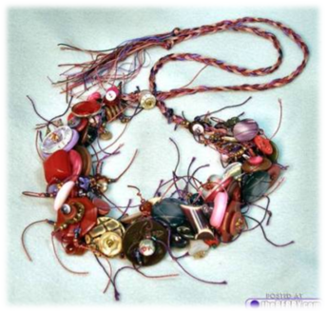
В конце XIXв. американские девушки собирали пуговицы и нанизывали на бечевку. Считалось, что, как только наберется 1000 пуговиц, к девушке явится прекрасный принц и предложит ей руку и сердце.

Slide 17
В последние десятилетия пуговица постепенно сходит со сцены. При современном ритме жизни людям некогда тратить драгоценные минуты на застегивание и расстегивание одежды.
Пуговичная индустрия старается идти в ногу со временем: внедряются компьютерные технологии, для нанесения рисунка используется лазерный луч.
Однако ясно, что в скором будущем человечество изобретет более эффективный способ соединения деталей одежды, а пуговицы сохранятся как красивая декорация или как экспонаты коллекций.

